Slide 1


Číslo projektu | CZ.1.07/1.4.00/21.1405
Název sady materiálů | Prvouka 1. a 2. ročník
Název materiálu | VY_52_INOVACE_15_Listopad
Autor | Mgr. Iva Dušková

Slide 2
Listopad
Mgr. Iva Dušková,
2. ZŠ Dobříš

Slide 3
Teplý říjen - studený listopad.
Začátkem-li listopadu sněží, mívá sníh pak výšku věží.
Notes:
Pranostika je lidová předpověď počasí, založená na dlouhodobém pozorování přírody. Lidé si všimli souvislostí, opakování jevů.

Slide 4
Listopad
V listopadu stromy holé
všechno listí mají dole.
Notes:
Báseň se děti mohou naučit.

Slide 5
Jaké číslo v kalendáři má tento měsíc?
11

Slide 6
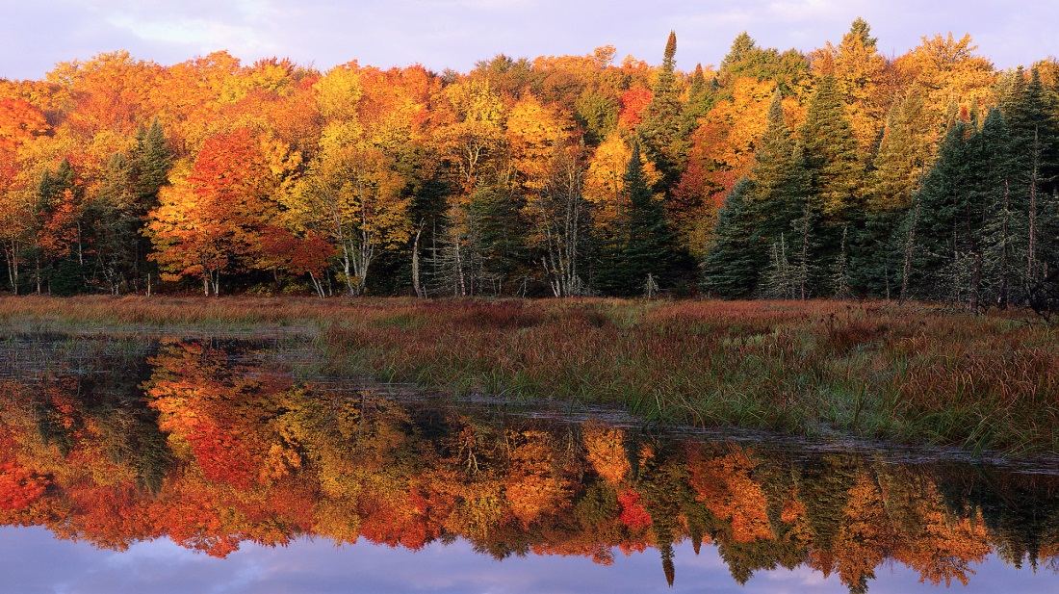
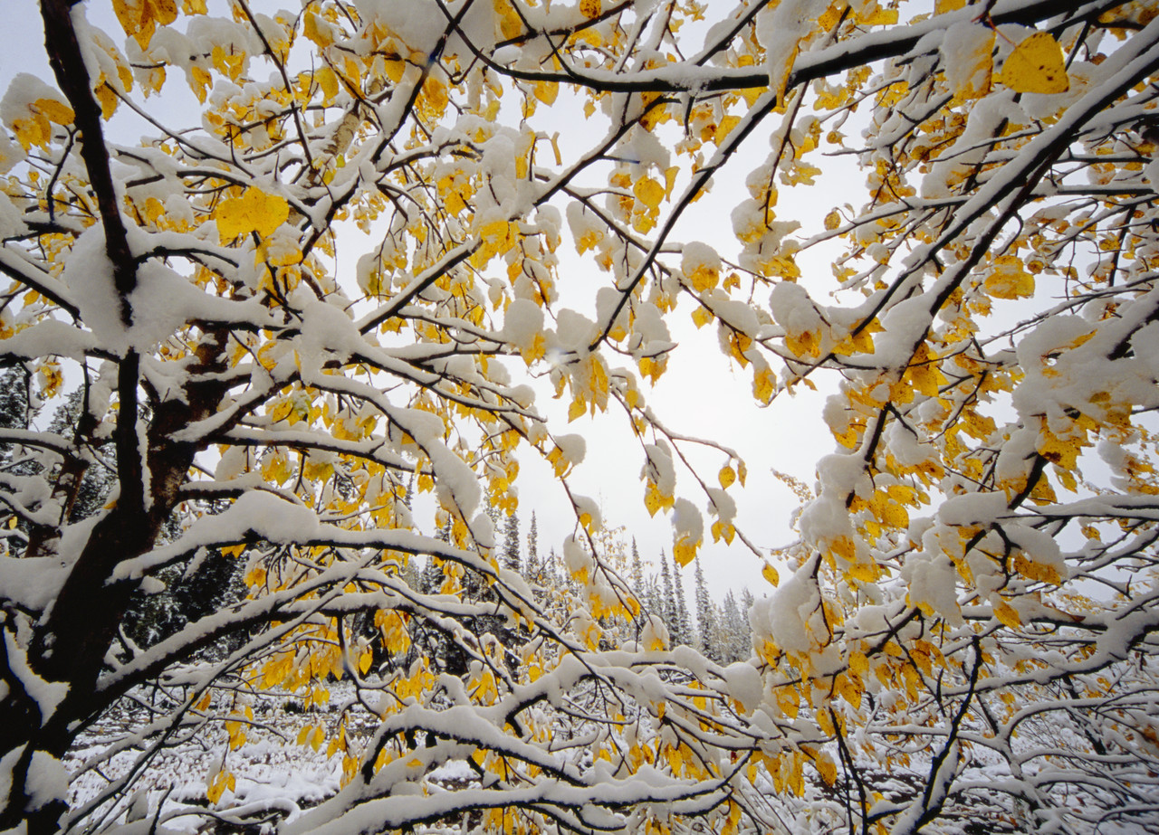
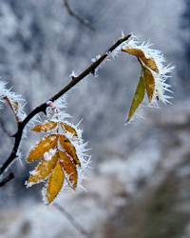


Slide 7
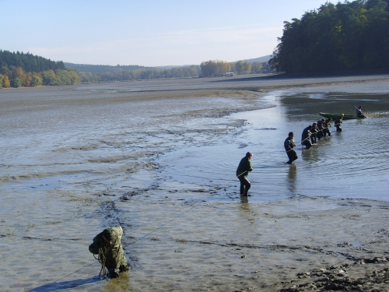
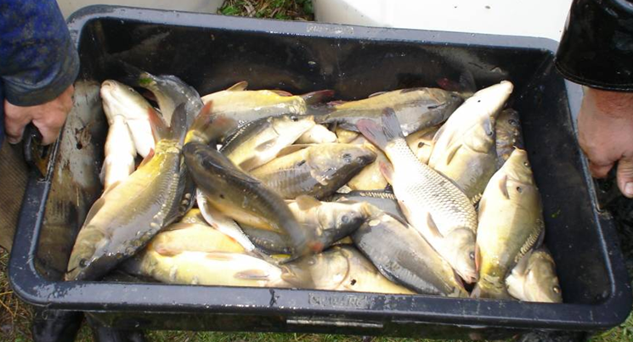
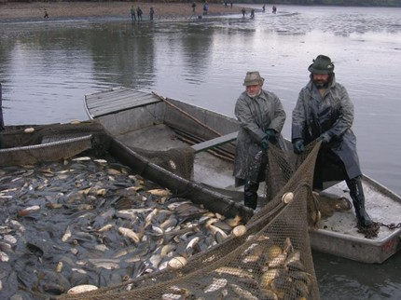
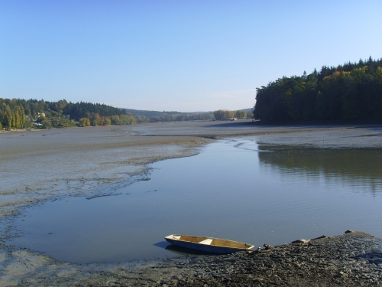

Slide 8
Použité zdroje:
Báseň: Zuzana Pospíšilová,
Veršovaná encyklopedie,
Portál, s.r.o., Praha 2010
Obrázky: Klipart - http://office.microsoft.com/cs-cz/images/?CTT=6&ver=14&app=powerpnt.exe
http://www.bolehlav.cz/pranostiky.php?den=xx01
http://www.gjszlin.cz/gztgm/renome/images/articles/0094/0094b.jpg
http://data.regiony24.cz/foto/clanky/200901/20091028134907356.jpg?width=430&bgcolor=black
http://www.mrk.cz/Data/Pics/2010/427374_8ece3.jpg
http://www.olsovec.cz/vylov-rybnika-olsovce-2010

